Slide 1
Lógica digital
Arquitectura de Computadores – IIC2343
2021-2
Yadran Eterovic

Slide 2
Primero, lo más básico acerca de la representación de datos en un computador
… en particular, la representación de números (enteros)

Slide 3
Cuando se trata de números, las personas pensamos en base 10 —números decimales:
  diez símbolos diferentes —0, 1, 2, 3, 4, 5, 6, 7, 8, 9— llamados dígitos decimales, o simplemente, dígitos
… y los representamos en lo que llamamos la notación posicional:
  el verdadero valor de un dígito en un número de varios dígitos depende no sólo del dígito mismo
  … sino también de su posición dentro del número
P.ej., cuando escribimos 421, en realidad estamos hablando del núme-ro (o valor numérico) que es el resultado de la siguiente operación:
4 × 10² + 2 × 10¹ + 1 × 10⁰

Slide 4
Pero los números pueden ser representados en cualquier base, usando la misma notación posicional
… en particular, en base 2 (números binarios):
  sólo dos símbolos diferentes —0, 1— llamados dígitos binarios o bits
P.ej., el número 421 en base 2 se representa así:
1 1 0 1 0 0 1 0 1
… ya que (ver diap. 6):
1 × 2⁸ + 1 × 2⁷ + 0 × 2⁶ + 1 × 2⁵ + 0 × 2⁴
+ 0 × 2³ + 1 × 2² + 0 × 2¹ + 1 × 2⁰ = 421

Slide 5
Los bits son los “átomos” de la computación:
  toda información en formato “computacional” se compone sólo de bits
Para poder referirnos a ellos de manera precisa, numeramos los bits de un número binario —el bit 0, el bit 1, el bit 2, el bit 3, …— de derecha a izquierda:
  es decir, desde el bit menos significativo —el que va multiplicado por 2⁰
  … al bit más significativo —el que va multiplicado por 2^{n–1}, si el número de bits es n

Slide 6
1 × 10⁰
bit 8
bit 7
...
2 × 10¹
bit 2
bit 1
4 × 10²
bit 0
4
2
1 ₁₀
=
1
1
0
1
0
0
1
0
1 ₂
1 × 2⁰
0 × 2¹
1 × 2⁸
1 × 2²
1 × 2⁷
0 × 2³
0 × 2⁶
1 × 2⁵
0 × 2⁴

Slide 7
Tanto en base 10 como en base 2, un número (valor numérico) tiene una única representación
→ si cambiamos cualquier dígito de 421, el nuevo número va a tener un valor numérico distinto de 421
… y lo mismo con 1 1 0 1 0 0 1 0 1: si cambiamos cualquiera de los 1’s por 0’s y/o cualquiera de los 0’s por 1’s, el valor numérico del número binario resultante va a ser distinto de 421

Slide 8
Lo que acabamos de ver es lo que podríamos llamar la representación conceptual
Pero, ¿cómo se hace en términos físicos?
… lo que llamamos el hardware del computador
La lógica digital es el verdadero hardware del computador
Conceptualmente, está en la frontera entre la ciencia de la compu-tación y la ingeniería electrónica

Slide 9
lenguajes orientados o problemas
5) lenguajes de alto nivel, traducidos por
compiladores, o interpretados
4) forma simbólica de los lenguajes de
más abajo, traducida por el assembler
lenguaje assemly
3) instrucciones adicionales, otra organiza-
ción de memoria, capacidad de ejecución
concurrente → interpretado por un progra-
ma llamado el sistema operativo
máquina del sistema operativo
arquitectura del set de instrucciones (ISA)
2) instrucciones ejecutadas por el micro-
programa o circuitos del hardware
microarquitectura
1) registros + ALU → datapath, controlada
por hardware o microprogramada
lógica digital
0) compuertas (gates), álgebra de Boole,
registros, el motor de computación

Slide 10
Todos los (circuitos digitales de los) computadores modernos se construyen físicamente a partir de unos pocos elementos básicos muy simples, combinándolos de innumerables formas
En un circuito digital hay solo dos valores lógicos —lógica binaria:
  una señal eléctrica de entre 0 y 0.5 volts representa el valor binario 0
  una señal eléctrica de entre 1 y 1.5 volts representa el valor binario 1
Las compuertas —dispositivos electrónicos pequeños, hechos de transistores— pueden calcular varias funciones a partir de estas señales
… y son la base de hardware sobre la cual se construyen todos los computadores digitales

Slide 11
Un transistor es un dispositivo semiconductor que puede usarse como amplificador y como interruptor de señales electrónicas (y de potencia eléctrica):
  inventado en la práctica en 1947 (el concepto es de unos veinte años antes)
  W. Shockley, J. Bardeen y W. Brattain ganaron el Premio Nobel de Física en 1956
Toda la lógica digital moderna se basa en que un transistor puede funcionar como un interruptor binario muy rápido
[ Aquí, y durante unas pocas diapositivas, vamos a describir breve y parcialmente el nivel que está bajo el nivel 0: los transistores ]

Slide 12
( El transistor MOSFET —lejos, el más usado (99.9%)— fue inventado en 1959 por M. Atalla y D. Kahng:
  metal-oxide-semiconductor field-effect transistor
  compacto, podía miniaturizarse y ser producido en masa
  consume poquísima electricidad
  se calcula que hasta la fecha se han fabricado más de 13 sextillions (1.3 × 10²²) MOSFETs → el dispositivo más fabricado en toda la historia
)

Slide 13
Un transistor tiene tres terminales o conectores hacia el resto del circuito:
  colector, base y emisor
Cuando el voltaje de entrada, V_{in} , es menor que un cierto valor crítico, el transistor se apaga y actúa como una resistencia infinita:
  el voltaje de salida, V_{out} , es igual a V_{cc} , un voltaje regulado externamente (p.ej., 1.5 volts)
Cuando V_{in} excede el valor crítico, el transistor se enciende y actúa como un alambre:
  V_{out} se hace 0
+V_{CC}
colector
V_{out}
V_{in}
emisor
base

Slide 14
Así, un transistor por sí solo actúa como un inversor:
  si V_{in} es 0, entonces V_{out} es 1, y viceversa
  no es instantáneo, pero el tiempo que toma cambiar de un estado al otro es un nanosegundo o menos
  ( corresponde, como vamos a ver, a la compuerta lógica NOT )
+V_{CC}
colector
V_{out}
V_{in}
emisor
base

Slide 15
Dos transistores conectados en serie (el emisor del primero es conectado al colector del segundo) forman un circuito con la siguiente propiedad:
  basta que uno de los transistores actúe co-mo una resistencia infinita para que el par de transistores sea una resistencia infinita
  V_{out} es 0 si y sólo si ambos voltajes de entrada V₁ y V₂ son 1
  en cualquier otro caso, V_{out} es 1
  ( corresponde a la compuerta lógica NAND )
+V_{CC}
V_{out}
V₁
V₂

Slide 16
Dos transistores conectados en paralelo (los colectores están conectados entre ellos) forman un circuito con la siguiente propiedad:
  basta que uno de los transistores actúe como un alambre para que el par de transistores sea un alambre
  V_{out} es 1 si y sólo si ambos V₁ y V₂ son 0
  en cualquier otro caso, V_{out} es 0
  ( corresponde a la compuerta lógica NOR )
+V_{CC}
V_{out}
V₁
V₂

Slide 17
Los tres circuitos anteriores (diapos. 14, 15 y 16)
… son los más simples de de implementar fisicamente, ya que sólo requieren de uno o dos transistores
… constituyen tres compuertas lógicas (logic gates) fundamentales: NOT, NAND y NOR

Slide 18
Si conectamos un inversor (una compuerta NOT) a la salida de una compuerta NAND, el nuevo circuito se llama una compuerta AND
Similarmente, si conectamos una compuerta NOT a la salida de una compuerta NOR, obtenemos una compuerta OR
Si bien las compuertas NAND y NOR son las más simples de implementar —con dos transistores—
… conceptualmente es más fácil trabajar con las compuertas AND y OR
[ Aquí retomamos el nivel 0 ]

Slide 19
Las próximas diapositivas muestran los símbolos que se usan para representar las compuertas NOT (o inversor), AND y OR
… y la función que cada una calcula:
  la tabla debajo del símbolo (y que ya vamos a explicar)
Las compuertas NOT, AND, OR, NAND y NOR son los cinco bloques básicos principales de la lógica digital:
  a veces se agrega la compuerta XOR (exclusive OR)

Slide 20
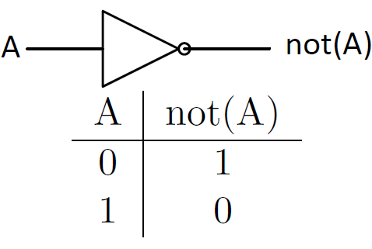
Compuerta NOT, de un input:
output = Ã = ¬A = not(A)

Slide 21
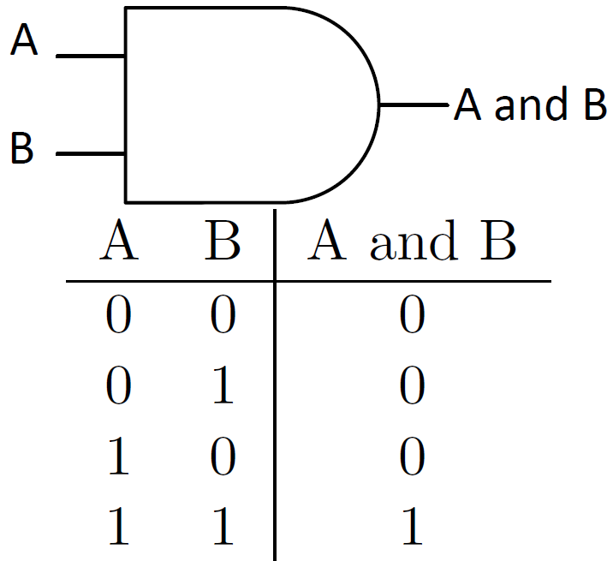
Compuerta AND, de dos inputs:
output = A ⦁ B = A ∧ B = A and B

Slide 22
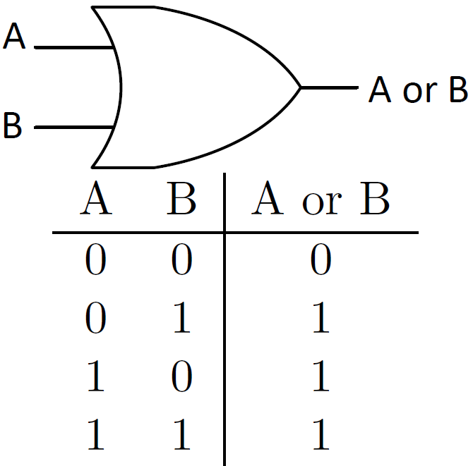
Compuerta OR, de dos inputs:
output = A + B = A ∨ B = A or B

Slide 23
Compuerta NOT:
output = Ã = ¬A
Compuerta AND:
output = A ⦁ B = A ∧ B
Compuerta OR:
output = A + B = A ∨ B

Slide 24
Empleamos el álgebra (de switching) de Boole para describir mediante ecuaciones lógicas las funciones lógicas correspondientes a los circui-tos que pueden ser construidos combinando compuertas
[ G. Boole: matemático inglés del siglo XIX ]

Slide 25
En el álgebra de Boole, las variables y funciones pueden tomar sólo los valores 0 y 1
… y típicamente hay tres operadores:
OR (“o” lógico —disjunción):
A + B es 1 si cualquiera de las variables es 1
AND (“y” lógico —conjunción):
A ⦁ B es 1 sólo si ambos inputs son 1
NOT (negación):
¬A es 1 sólo si el input es 0

Slide 26
Leyes del álgebra de Boole
de identidad: A + 0 = A y A ⦁ 1 = A
del uno y del cero: A + 1 = 1 y A ⦁ 0 = 0
Inversas: A + ¬A = 1 y A ⦁ ¬A = 0
Conmutativas: A + B = B + A y A ⦁ B = B ⦁ A
Asociativas: A + (B + C) = (A + B) + C y A ⦁ (B ⦁ C) = (A ⦁ B) ⦁ C
Distributivas:
A ⦁ (B + C) = (A ⦁ B) + (A ⦁ C) y A + (B ⦁ C) = (A + B) ⦁ (A + C)
de De Morgan: ¬(A ⦁ B) = ¬A + ¬B y ¬(A + B) = ¬A ⦁ ¬B

Slide 27
Una función de Boole tiene una o más variables de entrada (inputs)
… y produce un resultado (output) que depende sólo de los valores de las variables de entrada —lógica combinacional
P.ej., la diap. 23 muestra tres funciones de Boole:
  las funciones correspondientes a las compuertas NOT (una variable de entrada: A), AND y OR (dos variables de entrada c/u: A y B)
  … especificadas mediante sendas tablas de verdad

Slide 28
Las otras tres compuertas (y funciones de Boole) comunes, expresadas en función de las compuertas explicadas anteriormente (ver tablas en la próxima diapositiva):
NAND —el inverso de la compuerta AND— es una compuerta completa → cualquier función de Boole puede ser calculada usando sólo compuertas NAND: ¬(A ⦁ B)
NOR —el inverso de la compuerta OR— también es una compuerta completa → cualquier función de Boole puede ser calculada usando sólo compuertas NOR: ¬(A+B)
XOR —se puede construir a base de compuertas AND, OR y NOT: A ⊕ B = (¬A ⦁ B) + (A ⦁ ¬B)
… o bien sólo a base de compuertas NAND, o bien sólo a base de compuertas NOR

Slide 29
A | B | A NAND B
0 | 0 | 1
0 | 1 | 1
1 | 0 | 1
1 | 1 | 0
A | B | A NOR B
0 | 0 | 1
0 | 1 | 0
1 | 0 | 0
1 | 1 | 0
A | B | A XOR B
0 | 0 | 0
0 | 1 | 1
1 | 0 | 1
1 | 1 | 0

Slide 30
Compuerta NOT:
output = Ã = ¬A
Compuerta AND:
output = A ⦁ B = A ∧ B
Compuerta OR:
output = A + B = A ∨ B

Slide 31
Para ver la aplicabilidad de estas compuertas y funciones, diseñemos un circuito que sume números binarios
Las reglas para sumar dos sumandos de un bit c/u son las siguientes:
  0 + 0 = 0, sin reserva (carry) (la reserva es 0)
  0 + 1 = 1 + 0 = 1, sin reserva (la reserva es 0)
  1 + 1 = 10, es decir, el dígito correspondiente a la suma es 0 y hay una reserva (carry) de 1 (que pasa a la próxima posición a la izquierda)

Slide 32
P.ej., si quiero sumar dos números binarios de cuatro dígitos cada uno, 1 0 1 1 + 0 1 1 0, escribo los números uno debajo del otro (alineados, tal como lo haría si estuviera sumando números decimales):
1 0 1 1
+ 0 0 1 0
= 1 1 0 1
… y voy sumando pares de dígitos en una misma columna (de un mis-mo color), a partir de la columna de más a la derecha:
1 + 0 = 1 y no produce reserva
1 + 1 = 0 pero produce una reserva de 1 que pasa a la columna de la izquierda
0 + 0 = 0 pero hay que sumarle la reserva de 1 que viene desde la columna de la derecha → 0 + 1 = 1 y no produce reserva
1 + 0 = 1 y no produce reserva

Slide 33
Por lo tanto, cuando se suman dos dígitos, A y B, se producen dos resultados
… → un sumador de (sumandos de) un bit tiene dos outputs:
  un dígito (binario), S, correspondiente a la suma
  un dígito (binario), C, correspondiente a la reserva

Slide 34
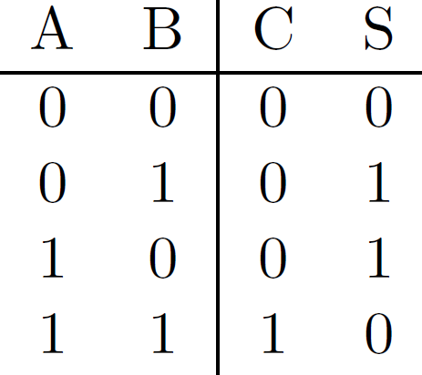
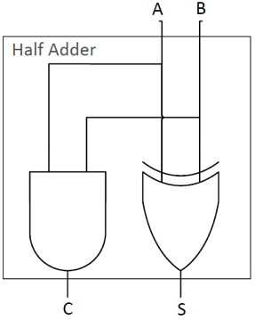
Tabla de verdad y circuito digital —llamado half adder— de un sumador de un bit, con dos inputs, A y B, y dos outputs, S y C
A ⦁ B
A ⊕ B

Slide 35
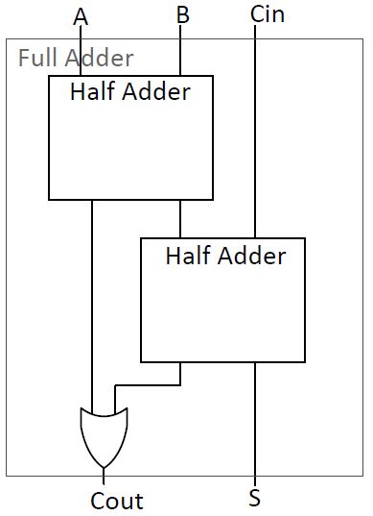
Un full adder —para sumandos
de un bit— es construido a partir
de dos half adders
Suma tres inputs: A, B y la reserva,
C_{in}, que viene desde la derecha
Y produce dos outputs: la suma, S,
y la reserva hacia la izquierda, C_{out}
C_{out}’
S’

Slide 36
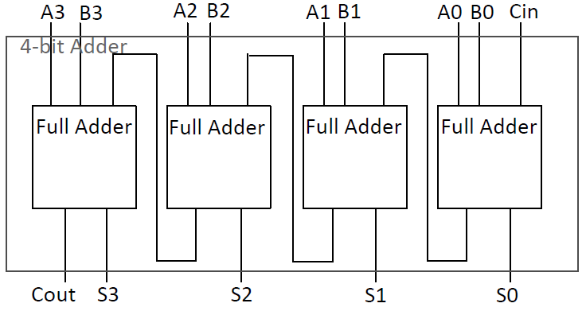
Por lo tanto, un (circuito) sumador de sumandos de 4 bits
A₃A₂A₁A₀ + B₃B₂B₁B₀
… necesita 4 full adders, conectados como se muestra a continuación:
el C_{out} del full adder para el bit i-ésimo se conecta al C_{in} del full adder
para el bit (i+1)-ésimo

Slide 37
¿ Y qué pasa si queremos restar números de 4 bits ?
  ¿ podemos aprovechar el sumador ?
Sabemos que A – B = A + (–B)
… es decir, en lugar de restar el sustraendo (B) al minuendo (A)
… podemos, equivalentemente, sumar al minuendo
… el inverso aditivo del sustraendo (–B)
¿ Por qué esto ayuda ?
  recordemos que en complemento de 2 el inverso aditivo –B se obtiene primero invirtiendo cada 0 de B a 1 y cada 1 de B a 0, y luego sumando 1 al patrón de bits resultante (simplemente poniendo un 1 en el carry-in)

Slide 38
P.ej., si queremos restar:
0 1 0 1 1 0 minuendo A
– 0 0 1 1 0 1 sustraendo B
… primero calculamos el inverso aditivo del sustraendo B (en comple-mento de 2), en dos pasos:
paso 1) 1 1 0 0 1 0 invertimos cada dígito de B
paso 2) 1 1 0 0 1 1 … y sumamos 1 al resultado
… y así convertimos la resta anterior en una suma:
0 1 0 1 1 0 A
+ 1 1 0 0 1 1 –B

Slide 39
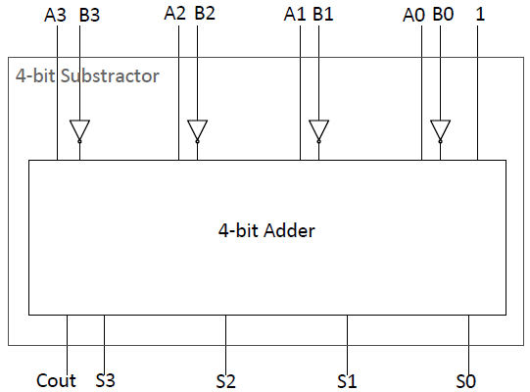
Por lo tanto, un (circuito) restador de operandos de 4 bits
A₃A₂A₁A₀ – B₃B₂B₁B₀
… es como se muestra a continuación:

Slide 40
¿ Cómo construimos un circuito sumador/restador?
  ¿ podemos hacerlo usando sólo los elementos vistos hasta ahora ?
El circuito va a tener una entrada A de 4 bits, otra entrada B de 4 bits, y una salida S de 4 bits
… pero de alguna manera tenemos que decirle si queremos que sume, S = A + B, o bien que reste, S = A – B
… → tenemos que controlar la operación del circuito
… → tenemos que poder programar el circuito:
  además de inputs de datos, el circuito tiene que tener inputs de control

Slide 41
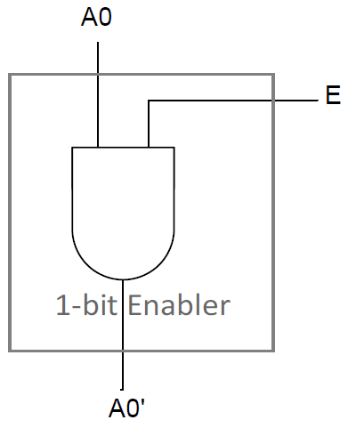
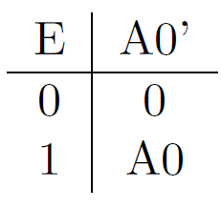
P.ej., este es un circuito muy simple con un input de control, E, además de un input de datos, A₀ :
dependiendo del valor de E, el output A₀’ será 0 (si E = 0), o exactamente igual a A₀ (si E = 1)

Slide 42
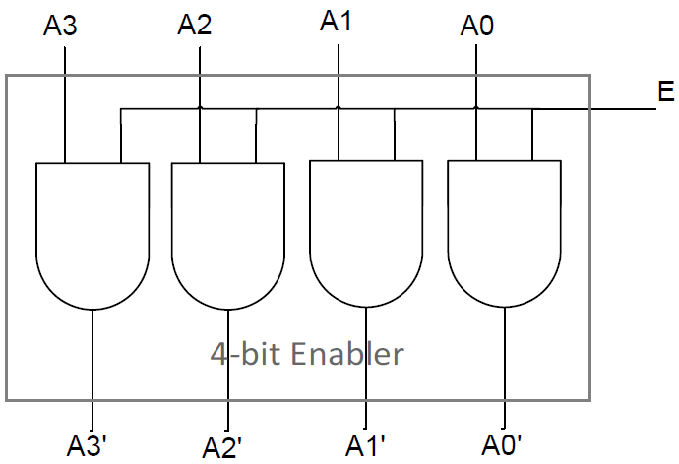
P.ej., esta es la versión del circuito anterior para un input de datos de cuatro bits, A₃A₂A₁A₀ :

Slide 43
Un multiplexor es un circuito con 2^{n} inputs de datos (de un cierto número de bits),
… un output (del mismo número de bits que los inputs),
… y n inputs de control (de un bit c/u) que seleccionan exactamente uno de los inputs de datos y lo ponen en el output

Slide 44
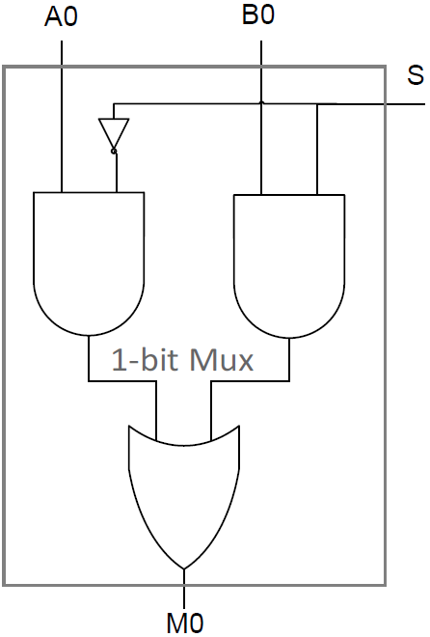
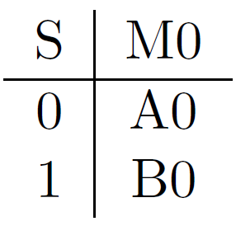
P.ej., para n = 1 e inputs de un bit, hay dos inputs de datos, A₀ y B₀, un input de control, S, y un output, M₀:
dependiendo del valor de S, M₀ será exactamente igual a A₀ (si S = 0), o a B₀ (si S = 1)

Slide 45
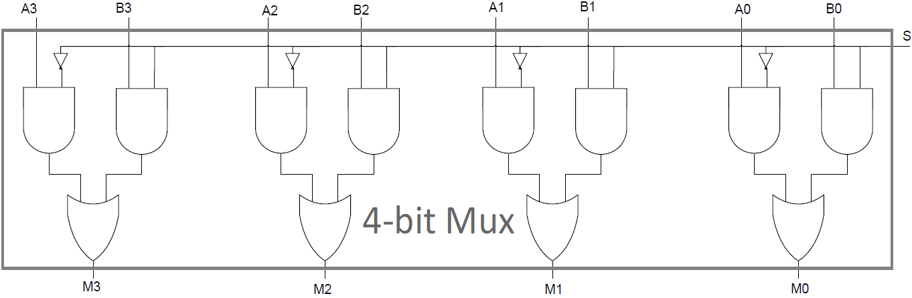
P.ej., para n = 1 e inputs de 4 bits, hay dos inputs de datos, A₃A₂A₁A₀ y B₃B₂B₁B₀, un input de control, S, y un output, M₃M₂M₁M₀:
dependiendo del valor de S, M₃M₂M₁M₀ será exactamente A₃A₂A₁A₀ (si S = 0) o B₃B₂B₁B₀ (si S = 1)

Slide 46
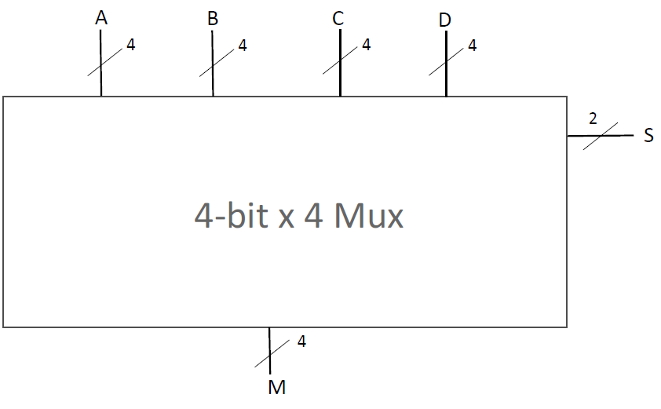
P.ej., para n = 2 e inputs de 4 bits, hay cuatro inputs de datos, A, B, C y D, dos inputs de control, S de dos bits (= S₁S₀), y un output, M:
dependiendo del valor de S, M será exactamente igual a A (si S = 00) o B (si S = 01) o C (si S = 10) o D (si S = 11)
la próx. diapo. muestra el circuito para un bit
S₁ | S₀ | M
0 | 0 | A
0 | 1 | B
1 | 0 | C
1 | 1 | D

Slide 47
A₀
B₀
C₀
D₀
S₁
S₀
“doble click” al mux anterior
para el caso del bit 0
M₀

Slide 48
Un decodificador recibe como input un número de n bits,
… y lo usa para poner en 1 exactamente una de 2^{n} líneas de salida:
  p.ej., para n = 2
4 (= 2²)
líneas de
salida
D₀
input de
2 bits
D₁
D₂
N₁
D₃
N₀

Slide 49
Un comparador compara dos patrones de bits del mismo largo (los inputs) y produce un 1 (el output) si los patrones son exactamente iguales (bit a bit); de lo contrario, un 0:
p.ej., para el caso de patrones de 4 bits cada uno
A₀
B₀
A₁
B₁
A = B
A₂
B₂
A₃
B₃

Slide 50
Nuestra primera versión del circuito sumador/restador de 4 bits (próx. diap.) incluye:
los inputs de datos, A y B, de 4 bits c/u
el sumador de 4 bit (diap. 36)
el restador de 4 bits (diap. 39)
un multiplexor de 4 bits para seleccionar entre el output del sumador y el output del restador (diap. 45)
un multiplexor de un bit para seleccionar entre el C_{out} del sumador y el C_{out} del restador (diap. 44)
un input de control, S, que controla ambos multiplexores

Slide 51
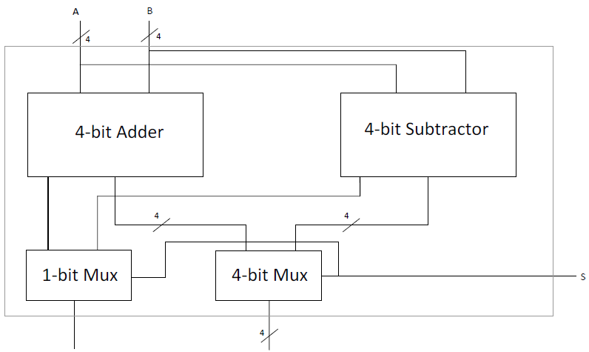
A este circuito le falta el input correspondiente al carry in

Slide 52
Nuestra segunda versión del circuito sumador/restador de 4 bits (próx. diap.) aprovecha el hecho de que el circuito restador es esencialmente el mismo que el circuito sumador,
… sólo que recibe como uno de sus inputs el inverso aditivo del sustraendo B (en vez B propiamente tal)

Slide 53
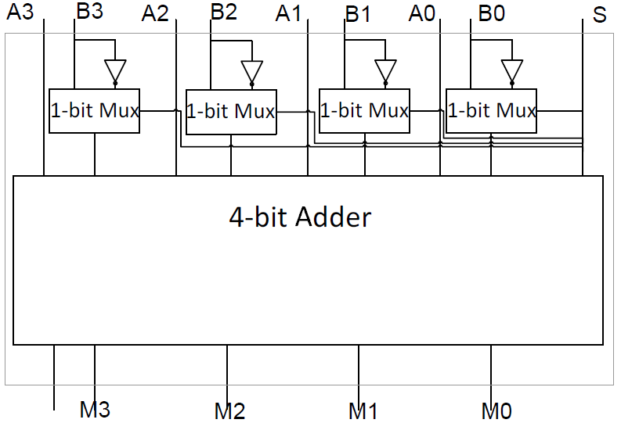

Slide 54
Así, el input B puede entrar directo (en el caso de una suma propia-mente tal) o invertido (en el caso de una resta)
… por lo que ambas versiones pasan por un multiplexor controlado por el input de control S antes de entrar al circuito sumador:
  si S = 0, entonces el mutiplexor selecciona la versión directa de B
  si S = 1, entonces el multiplexor selecciona la versión invertida de B
  en ambos casos, S también va a parar a la entrada C_{in} del sumador, de modo que en el caso de la resta constituye el 1 que hay que sumar a la versión invertida de B para obtener el inverso aditivo de B (diaps. 37 y 38)

Slide 55
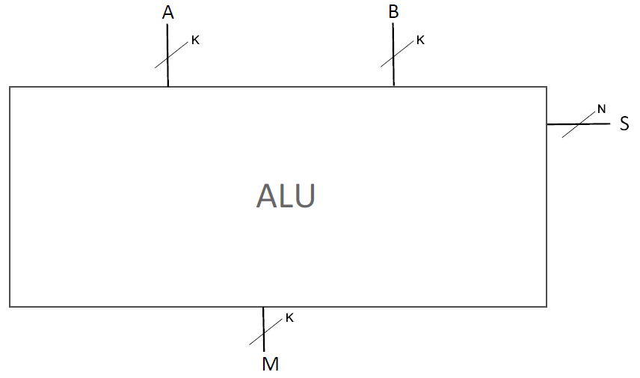
Todos los computadores tienen un circuito para realizar operaciones lógicas (p.ej., AND, OR) y aritméticas (p.ej., suma, resta) sobre dos operandos → la unidad lógica aritmética o ALU :
  operandos A y B, de k bits c/u
  resultado M, de k bits
  input de control S, de n bits, para seleccionar entre 2^{n} operaciones distintas
( P.ej., el circuito sumador / restador de la diap. 53 corres- ponde a una ALU muy simple que sólo suma o resta operan- dos de k = 4 bits → sólo dos operaciones, por lo que S tiene sólo un bit (n = 1) )

Slide 56
Así, además de la suma y resta que ya vimos, las ALUs también realizan las operaciones lógicas básicas (NOT, AND, OR, XOR) sobre sus inputs
… ya que son muy útiles, tanto por sí mismas, como formando parte de otras operaciones más complejas (p.ej., el NOT para hacer la resta)
Estas operaciones —muy simples de implementar— se realizan bit a bit (bitwise) y se representan como las figuras de la próx. diap.:
P.ej., A : 0 1 1 0 0 1 0 1
B : 1 1 0 1 0 0 0 1
NOT A : 1 0 0 1 1 0 1 0
A AND B : 0 1 0 0 0 0 0 1
A OR B : 1 1 1 1 0 1 0 1
A XOR B : 1 0 1 1 0 1 0 0

Slide 57
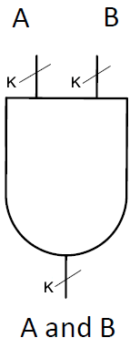
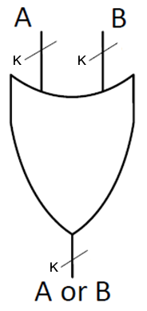
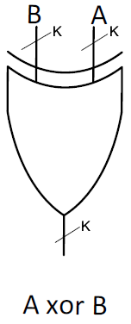
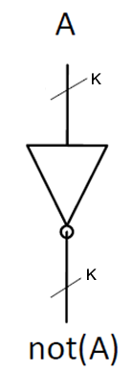

Slide 58
Las últimas dos operaciones que vamos a implementar en nuestra ALU básica son el shift left y el shift right
… es decir, el desplazamiento del patrón de bits de A en un bit, a la izquierda o a la derecha, respectivamente, como se muestra en los ejemplos de la próx. diap.

Slide 59
0 0 0 1 1 1 0 1
shift left 0 0 1 1 1 0 1 0
0 0 0 1 1 1 0 1
shift right 0 0 0 0 1 1 1 0
se descarta
en el bit “vacío” que queda
a la derecha, se pone un 0
se descarta
en el bit “vacío” que queda a la izquierda, se pone el mismo valor que había originalmente en esta posición; en este caso, un 0

Slide 60
Cuando el patrón de bits se desplaza en un bit, p.ej., a la izquierda (shift left), ocurre lo siguiente:
  el bit en la posición 0 (el de más a la derecha) pasa a la posición 1, el de la posición 1 a la posición 2, …, y el de la posición n–2 a la posición n–1
  el bit en la posición n–1 (el de más a la izquierda) no pasa a otra posición, sino que simplemente se descarta
  y el bit en la posición 0, que quedó “vacío”, recibe un 0
Simétricamente para el caso del desplazamiento a la derecha

Slide 61
Las operaciones shift pueden parecer arbitrarias, pero en la práctica son muy útiles
P.ej., podemos verlas como la multiplicación por dos (shift left) y la división entera por dos (shift right)
… análogas en nuestro sistema decimal habitual a una multiplicación por 10 (se agrega un cero a la derecha de la secuencia de dígitos) y una división entera por 10 (se descarta el dígito de más a la derecha) :
47293 × 10 = 472930 47293 / 10 = 4729
( En el shift right, la razón de “llenar” el bit de más a la izquierda con el mismo valor que había originalmente en esa posición, es mantener el signo —positivo o negativo— del número representado por el patrón de bits )

Slide 62
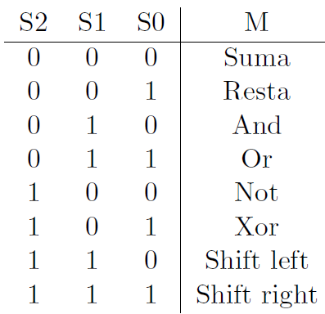
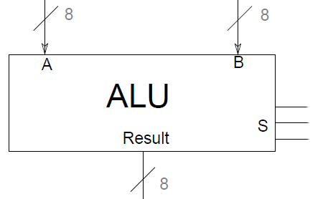
Así, tenemos nuestra ALU básica de 8 operaciones. dibujada esque-máticamente para dos inputs de datos de 8 bits (A y B), un input de control de 3 bits (S), y un output de 8 bits (Result)
El output Result va a contener el resultado de la ejecución de una de las 8 operaciones, según la combinación de valores en los tres bits del input de control, S₂ S₁ S₀ ; p.ej.:
  0 0 1 → A – B 0 1 1 → A or B 1 1 1 → shift right(A)

Slide 63
Una componente esencial de todo computador es su memoria:
  sin memoria, no habría computadores tal como los conocemos hoy día
  la memoria se usa para almacenar tanto las instrucciones a ser ejecutadas
  … como los datos que se usan en la ejecución de las instrucciones

Slide 64
Para tener una memoria (de un bit), necesitamos un circuito que recuerde valores de input previos —es decir, que almacene su estado:
  el output del circuito depende tanto de los datos de input
  … como del valor almacenado dentro del circuito
El funcionamiento de un latch S-R se basa en que cada compuerta tiene un pequeño retardo de propagación:
  hay un retardo entre el instante en que el input cambia y el instante en que el output cambia consecuentemente (ver próx. diap.)
  lo construimos a partir de dos compuertas NAND (o dos compuertas NOR)

Slide 65
Efecto del retardo de propagación en un circuito muy simple:
  si el output del circuito es 0, entonces el input del circuito es 0
  … esto parece una contradicción, ya que la (única) compuerta del circuito es un inversor (NOT)
  … excepto que sólo una vez que ha transcurrido el retardo de propagación (menos de un nanosegundo), el output cambia a 1
  … y sólo una vez que ha transcurrido otro retardo de propagación, el output vuelve a 0 nuevamente
  en principio, este ciclo continúa para siempre, por lo que el circuito oscila: el output cambia una y otra vez entre 0 y 1
output
input

Slide 66
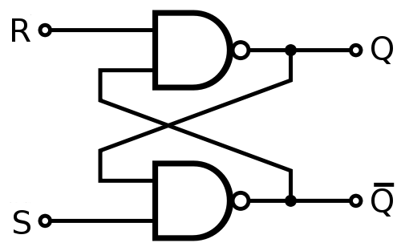
Latch S-R:
  construido a partir de dos compuertas NAND (o dos compuertas NOR)
  dos inputs, S (set) y R (reset)
  dos outputs, Q y ¬Q, complementarios
  los outputs no están determinados únicamente por los inputs vigentes —no es un circuito combinacional
  si R = S = 0 (⇒ Q = ¬Q = 1), el circuito se vuelve no determinista cuando R y S vuelvan a 1
R | S | Q^{t+1}
0 | 0 | -
0 | 1 | 1
1 | 0 | 0
1 | 1 | Q^{t}

Slide 67
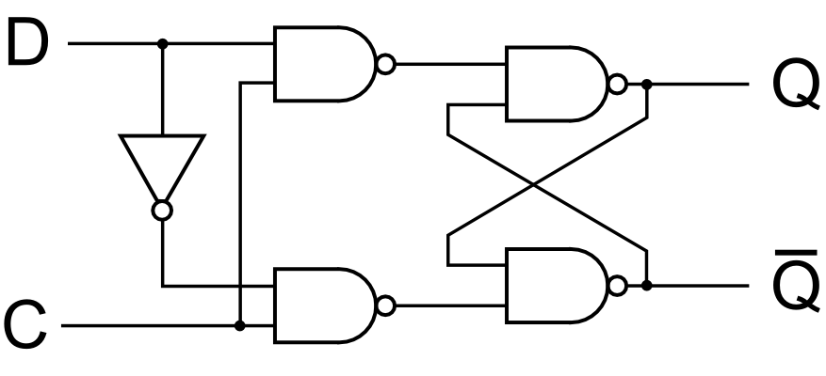
Latch D (controlado por C ) —para permitir que el latch cambie de estado sólo en ciertos instantes específicos:
  evita el caso no determinista del latch S-R previniendo su ocurrencia
  el input D y su complemento, ¬D, entran a sendas compuertas NANDs justo antes del latch S-R
  … → los inputs R y S del latch S-R no pueden ser ambos 0 simultáneamente
  cuando C está en 1, el latch “se carga con” el valor de D
  el valor almacenado en el latch está siempre disponible en el output Q
latch S-R
R
C | D | Q^{t+1}
0 | 0/1 | Q^{t}
1 | 0 | 0
1 | 1 | 1
S

Slide 68
Latch D (controlado por C ) —más esquemáticamente:
D
Q
C
¬Q
C | D | Q^{t+1}
0 | 0/1 | Q^{t}
1 | 0 | 0
1 | 1 | 1
D: dato (input)
C: control (p.ej., un reloj, como ya veremos)
Q: estado (output)

Slide 69
En el diseño y construcción de computadores digitales, necesitamos circuitos que puedan leer el valor de una señal en un instante parti-cular en el tiempo y almacenarlo
Esto elimina los problemas que podrían ocurrir si varias señales fueran leídas en momentos en el tiempo levemente diferentes
… que es lo que podría ocurrir en el caso de los latches como el ante-rior, en que la señal D puede ser leída en cualquier instante mientras C está en su valor alto, o 1 (o, equivalentemente, en su valor bajo)
Una posibilidad es “estrechar” al máximo el intervalo de tiempo durante el cual C está en su valor alto, p.ej., usando un generador de pulsos C’ a partir de un oscilador rectangular C (próx. diap.):
  el ancho del pulso C’ es el retardo de propagación de las compuertas

Slide 70
C’
a AND b
a
C
b
C’
a
b
generador de pulsos
C

Slide 71
Estos circuitos se conocen como flip-flops y pueden ser construidos de diferentes maneras
Lo importante es que la transición de estado —es decir, el almacena-miento en el latch del valor que hay en el input D
… ocurre, en la práctica, durante la transición de C de 0 a 1, o flanco de subida … y no cuando C está en 1
(la transición de estado también podría ocurrir en el flanco de bajada )
La próxima diapositiva muestra un flip-flop D construido a partir de dos latches D y un inversor (compuerta NOT)

Slide 72
Flip-flop D:
  cuando C cambia de 1 a 0 (o, en otros circuitos equivalentes, de 0 a 1), el output Q almacena el valor del input D
  usamos un arreglo de flip-flops D para construir un registro que puede almacenar un dato de varios bits, tal como un byte (8) o una palanbra (32)
D
D
Q
D
Q
C
C
¬Q
C
¬Q
C | D | Q^{t+1}
0/1/↑ | 0/1 | Q^{t}
↓ | 0 | 0
↓ | 1 | 1

Slide 73
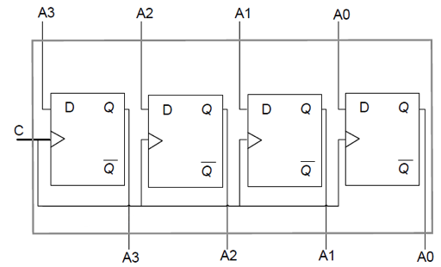
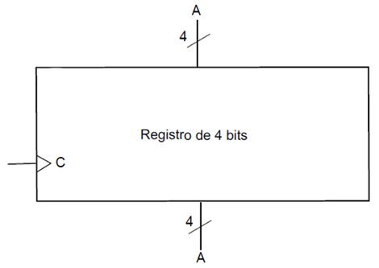
Usamos un arreglo de flip-flops D para construir un registro …
… que puede almacenar un dato de varios bits, tal como un byte (8 bits) o una palabra (32 bits en los computadores modernos):
  p.ej., un registro de 4 bits:

Slide 74
En muchos circuitos digitales, el orden en el cual las cosas pasan es crítico:
  a veces, una acción tiene que preceder a otra
  a veces, dos acciones deben ocurrir simultáneamente
Los circuitos digitales usan relojes para proporcionar sincronización:
  el reloj mencionado en la diap. 68
  el oscilador rectangular mencionado en la diap. 69
También, para permitir que el hardware ejecute una acción sin que sea necesario un cambio en los inputs
… y para actualizar componentes que contienen estado

Slide 75
Un reloj —en un circuito digital— es un circuito electrónico que oscila a una tasa regular, emitiendo una serie de pulsos con dos propiedades:
  el ancho de pulso es preciso
  el intervalo entre pulsos consecutivos es preciso
El tiempo de ciclo (o período) del reloj es el intervalo de tiempo entre los flancos correspondientes —los flancos de subida o los flancos de bajada— de dos pulsos consecutivos
La frecuencia del reloj —p.ej., desde 100 MHz y hasta 4 GHz— es el inverso del tiempo de ciclo
[ La mayoría de los relojes en circuitos digitales usan un cristal de cuarzo, que oscila naturalmente a una frecuencia precisa; el circuito del reloj amplifica la señal y la cambia de una onda sinusoidal a una onda cuadrada ]

Slide 76
estado,
o valor,
alto
flanco de
bajada
tiempo de ciclo,
o período,
del reloj
flanco de
subida
estado,
o valor,
bajo
Los relojes son simétricos: el tiempo en el estado alto es igual al tiempo en el estado
bajo. Para generar un tren de pulsos asimétricos, desplazamos el reloj básico usando
un circuito de retardo y hacemos un AND entre esta señal y la original

